Slide 2
CSS Gradients
Tạo các chuyển đổi, trộn màu sắc cho back-ground
2 loại:
Linear Gradients (Kéo theo các vị trí lên, xuống, trái, phải, đường chéo)
Radial Gradients (Kéo tại vị trí do lập trình viên chọn và lan tỏa ra tứ phía theo một hình nào đó)

Slide 3

Linear Gradient - Top to Bottom (this is default)
Cú pháp: background-image: linear-gradient(direction, color-stop1, color-stop2, ...);
#grad { background-image: linear-gradient(red, yellow); }
Đổ màu từ trên xuống

Slide 4

Linear Gradient - Left to Right
#grad { background-image: linear-gradient(to right, red , yellow); }
Đổ màu từ trái sang phải

Slide 5

Linear Gradient – Diagonal
#grad { background-image: linear-gradient(to bottom right, red, yellow); }
Đổ màu theo đường chéo

Slide 6

Using Multiple Color Stops
Sử dụng nhiều màu
#grad { background-image: linear-gradient(to right, red,orange,yellow,green,blue,indigo,violet); }

Slide 7
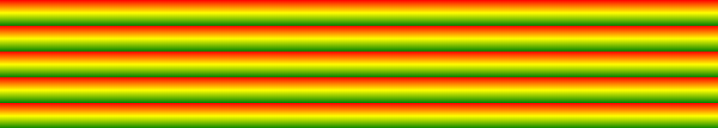
Repeating a linear-gradient
Lặp các dải màu
#grad { background-image: repeating-linear-gradient(red, yellow 10%, green 20%); }

Slide 8

Radial Gradients
Đổ màu từ trung tâm lan đều ra
Tối thiểu 2 màu
Cú pháp:
background-image: radial-gradient(shape size at position, start-color, ..., last-color);
Mặc định là hình ellipse size là tới góc xa nhất, vị trí là ở tâm hình.
#grad { background-image: radial-gradient(red, yellow, green); }

Slide 9

Differently Spaced Color Stops
Khoảng cách giữa các màu
#grad { background-image: radial-gradient(red 5%, yellow 15%, green 60%); }

Slide 10
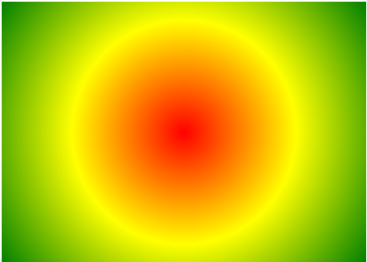
Set Shape
Có thể chọn hình tròn hoặc e líp
#grad { background-image: radial-gradient(circle, red, yellow, green); }

Slide 11

Repeating a radial-gradient
Lặp khoảng màu
#grad { background-image: repeating-radial-gradient(red, yellow 10%, green 15%); }

Slide 12
Shadow
Đổ bóng cho chữ và các phần tử trong Css.
Chia làm 2 phần:
Text-shadow
Box-shadow

Slide 13

Text-shadow
text-shadow: 2px 2px 5px red;
Giá trị ngang – giá trị dọc – độ mờ - màu bóng;

Slide 14

Border around text
Tạo viền cho text
h1 { color: yellow; text-shadow: -1px 0 black, 0 1px black, 1px 0 black, 0 -1px black; }

Slide 15
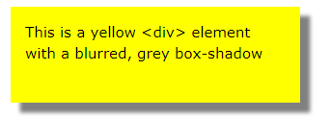
Box-shadow
Đổ bóng cho hộp
div { box-shadow: 10px 10px 5px grey; }

Slide 16
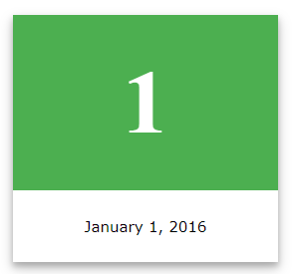
Card
Có thể dung box-shadow để tạo 1 thẻ có dạng như dưới
div.card {
width: 250px;
box-shadow: 0 4px 8px 0 rgba(0, 0, 0, 0.2), 0 6px 20px 0 rgba(0, 0, 0, 0.19);

Slide 17
Text Effects
Có 4 thuộc tính:
Text Overflow
Word Wrap
Word Break
Writing Modes

Slide 18
Text Overflow
Thuộc tính text-overflow xử lý giá trị xén bớt vùng text.
2 giá trị thường dung là clip và ellipsis;
p.test1 { white-space: nowrap; width: 200px; border: 1px solid #000000; overflow: hidden; text-overflow: clip; } p.test2 { white-space: nowrap; width: 200px; border: 1px solid #000000; overflow: hidden; text-overflow: ellipsis; }

Slide 19
Dùng với hover để làm hiện vùng text bị ẩn hki rê chuột vào:
div.test:hover { overflow: visible; }

Slide 20
Word Wrap
break-word sẽ ngắt xuống dòng từ quá dài quá giới hạn khối
Word break
Thuộc tính word-break làm text ngắt xuống dòng khi đi hết độ dài ngang box.

Slide 21
Web font
Cho phép dung font chưa cài đặt trên máy.
Các font riêng này được định nghĩa trong @font-face
Có các định dạng: TrueType Fonts (TTF), OpenType Fonts (OTF), The Web Open Font Format (WOFF), SVG Fonts/Shapes, Embedded OpenType Fonts (EOT)

